Slide 1
TRƯỜNG TIỂU HỌC NGUYỄN VĂN CỪ
Chào mừng quý thầy cô và các em học sinh
Môn: TIẾNG VIỆT
Lớp 1M
Giáo viên thực hiện: Nguyễn Thị Thu Thương

Slide 2
KHỞI ĐỘNG

Slide 3
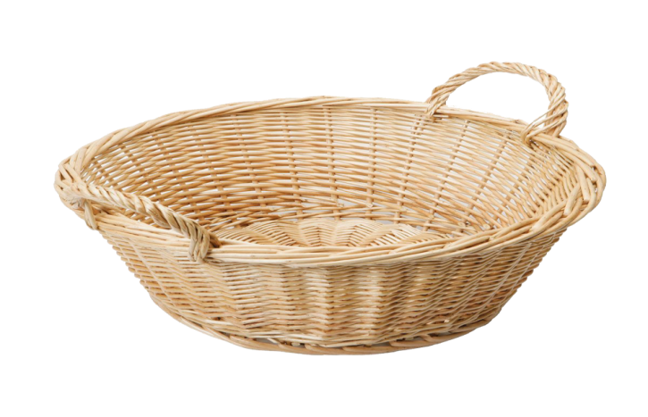
Trò chơi: Hái táo
3
1
2
Chim sâu vội bay đến, thoăn thoắt bắt sâu. Cải không đau nữa. Từ đó, cải và chim sâu thành bạn thân.
dây xoắn
ngoắt đuôi
Notes:
Bấm vào quả táo để ra câu hỏi, bấm lại vào quả táo để quả táo di chuyển xuống giỏ

Slide 4
Chủ điểm: Mừng Đảng Mừng Xuân
Thứ năm ngày 20 tháng 02 năm 2025
Bài : 121
uân
uât

Slide 5
uân
huân
huân chương
uân
huân chương

Slide 6
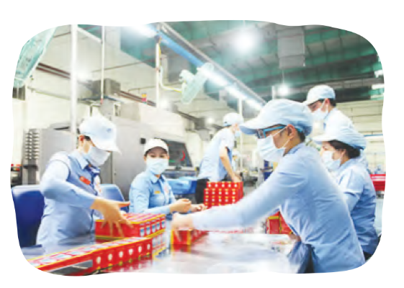
uât
xuất
sản xuất
uât
sản xuất

Slide 7
uât
uân
huân chương
sản xuất

Slide 8
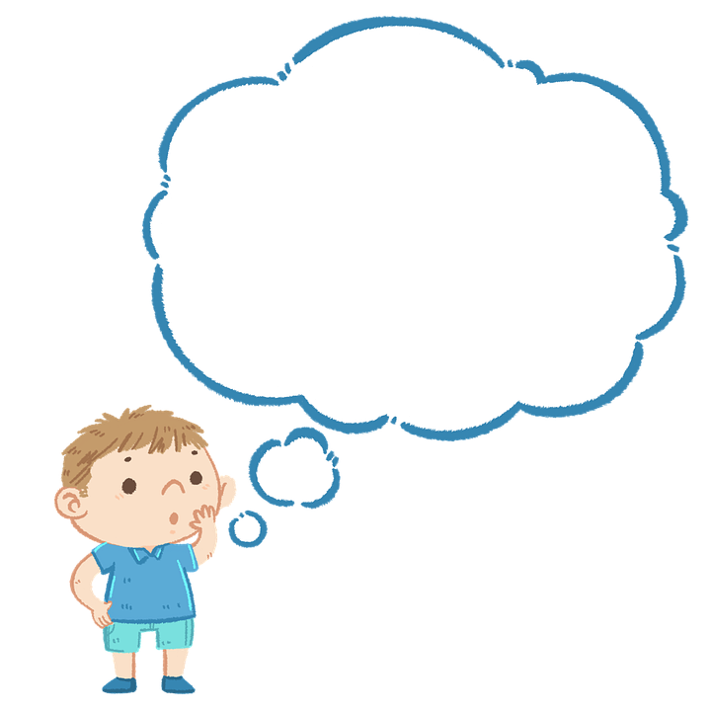
So sánh
uân
uât

Slide 9
So sánh
uân
uât

Slide 10
CÀI BẢNG CÀI
huân
xuất

Slide 11
2.Giúp thỏ đem cà rốt về hai kho cho đúng:
uân
uât

Slide 12
2.Giúp thỏ đem cà rốt về hai kho cho đúng:
uân
uât

Slide 14
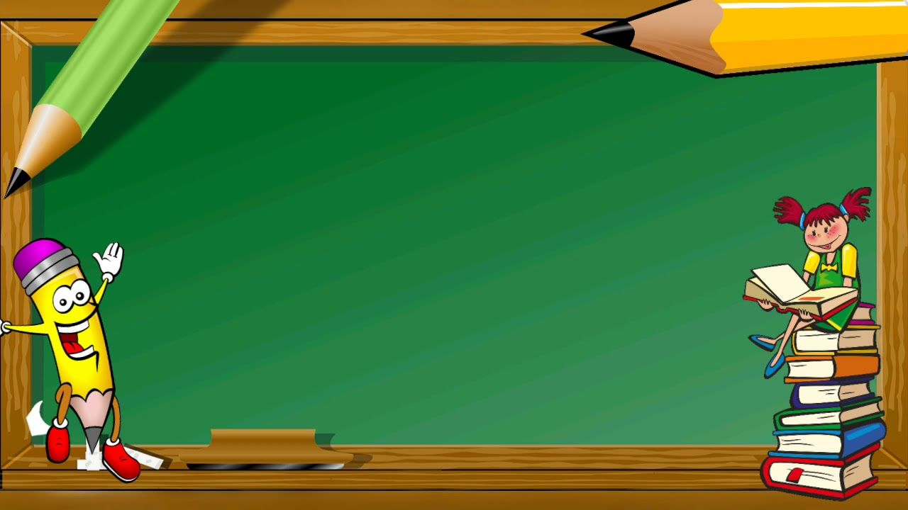
TẬP VIẾT

Slide 15
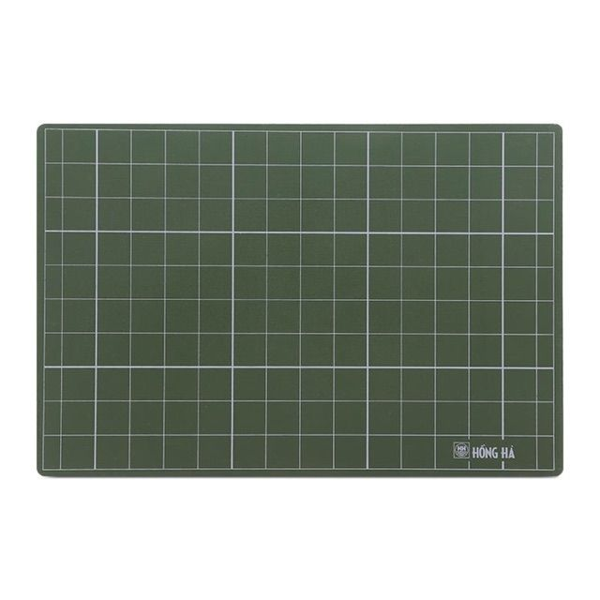
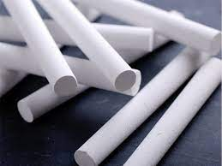
Viết bảng con

Slide 17
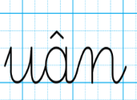
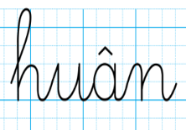
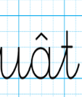
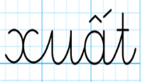

Slide 18
Tìm tiếng ngoài bài có vần uân- uât

Slide 19
uân
uât
huân
xuất
huân chương
sản xuất

